Slide 1
Project
VRHostal

Slide 2
Korte Beschrijving
Wepapplicatie
De Webapplicatie zal bestaan uit twee delen.
Een bezoekers gedeelte WepVR waarin een bezoeker aan de wepsite zou kunnen rondlopen in
Virtueel gebouwde omgeving van het hostel.
Gebruik makend van Vr Controlers zou hij een boeking moeten kunnen plaatsen voor een
Verbljif aan het hostel.
Een Beheerder gedeelte die zal dienen om boekingen te kunnen bekijken ,personeels gegevens kunnen wijziggen en informatie over het hostel kunnen aanpassen.

Slide 3

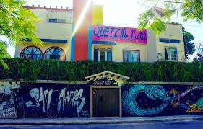

Slide 4
Over hostel
Locatie:
Calle Orquideas 10, 22, 77500 Cancún, Q.R., Mexico
Kamers
Delux Dubbel Bed Privekamer 2pers
Standaard 12 Bed Gemengde Slaapzaal
Deluxe 6 Bed Vrouwelijke Dorm
Standaard 7 Bed Gemengde Slaapzaal

Slide 5
Faciliteiten
Gratis
Algemeen
Kluisjes
Zwembad
Gemeenschappelijke kamer
Fietsenstalling
Air conditioning
Boekenruil
kabeltelevisie
Buitenterras
Leeslamp
Parkeerplaats
Buitenzwembad
Plafondventilator
Wasmachine
Gratis ontbijt‎
Inclusief
Gratis parkeergelegenheid
Gratis WiFi
Gratis internettoegang

Slide 6
Diensten
Eten En Drinken
Internettoegang
Wasserette
Luchthaventransfers
Bagage-opslag
24 uren receptie
Tours / Reisdesk
Wisselkantoor
Restaurant
Bar
Maaltijden verkrijgbaar
Cafe
Entertainment
Gezelschapspelletjes

Slide 7
Functionele vereisten
VR gedeelte
Gebruiker kan in een virtueel hostel rondlopen
Een account aanmaken
Boekingen kunnen plaatsen.
Kunnen inloggen
Gevens account kunnen aanpassen
Een korte review en beoordeling geven
Recovery van passwoord of gebruikersnaam
Dit alles door gebruik te maken van de
VR Controllers
Beheerder gedeelte
Kunnen inloggen
Personeelsgevens kunnen wijziggen
Hostel informatie wijziggen

Slide 8
Technische omschrijving
ASP.NET CORE MVC voor de Wep applicatie
Mysql voor de database
A-Frame voor Vrwebsite
Javascript voor events sites
Maya LT voor de 3D Models
Photoshop voor de textures van de models
De oculus Rift of HTC Vive voor voorstelling en gebruik VR
Bootstrap voor css

Slide 9
Te ontwikkelen onderdelen
Database: vrhoseldb
Maken ERD diagram
Aanmaken Database in MySql
Aanmaken eventuele Storded Procedures

Slide 10
wepapplication
Business Logic
Models
Services
Model Views
Controllers
Views
CSS

Slide 11
VRwepsite
GUI VR
Text input
Label
Button
Gkeyboard
3D Model Hostel
3D Models meubels
Textures 3D Models

Slide 12
Ontwikkelings vooruitgang
Afgewerkte onderdelen
ERD Diagram database
Aanmaken database MySQL
In ontwikkeling
Webapplicatie Beheerders:
Business logic
Controllers
Views
View models
Geplande afwerking 16/3/2016

Slide 13
Geplande af te werken onderdelen tot volgende presentatie op 16/42018
GUI Vrwebsite: Text input, button ,label,Gkeyboard
VRController interacties
3DModel VR Hostel

Slide 14
Analyse

Slide 15
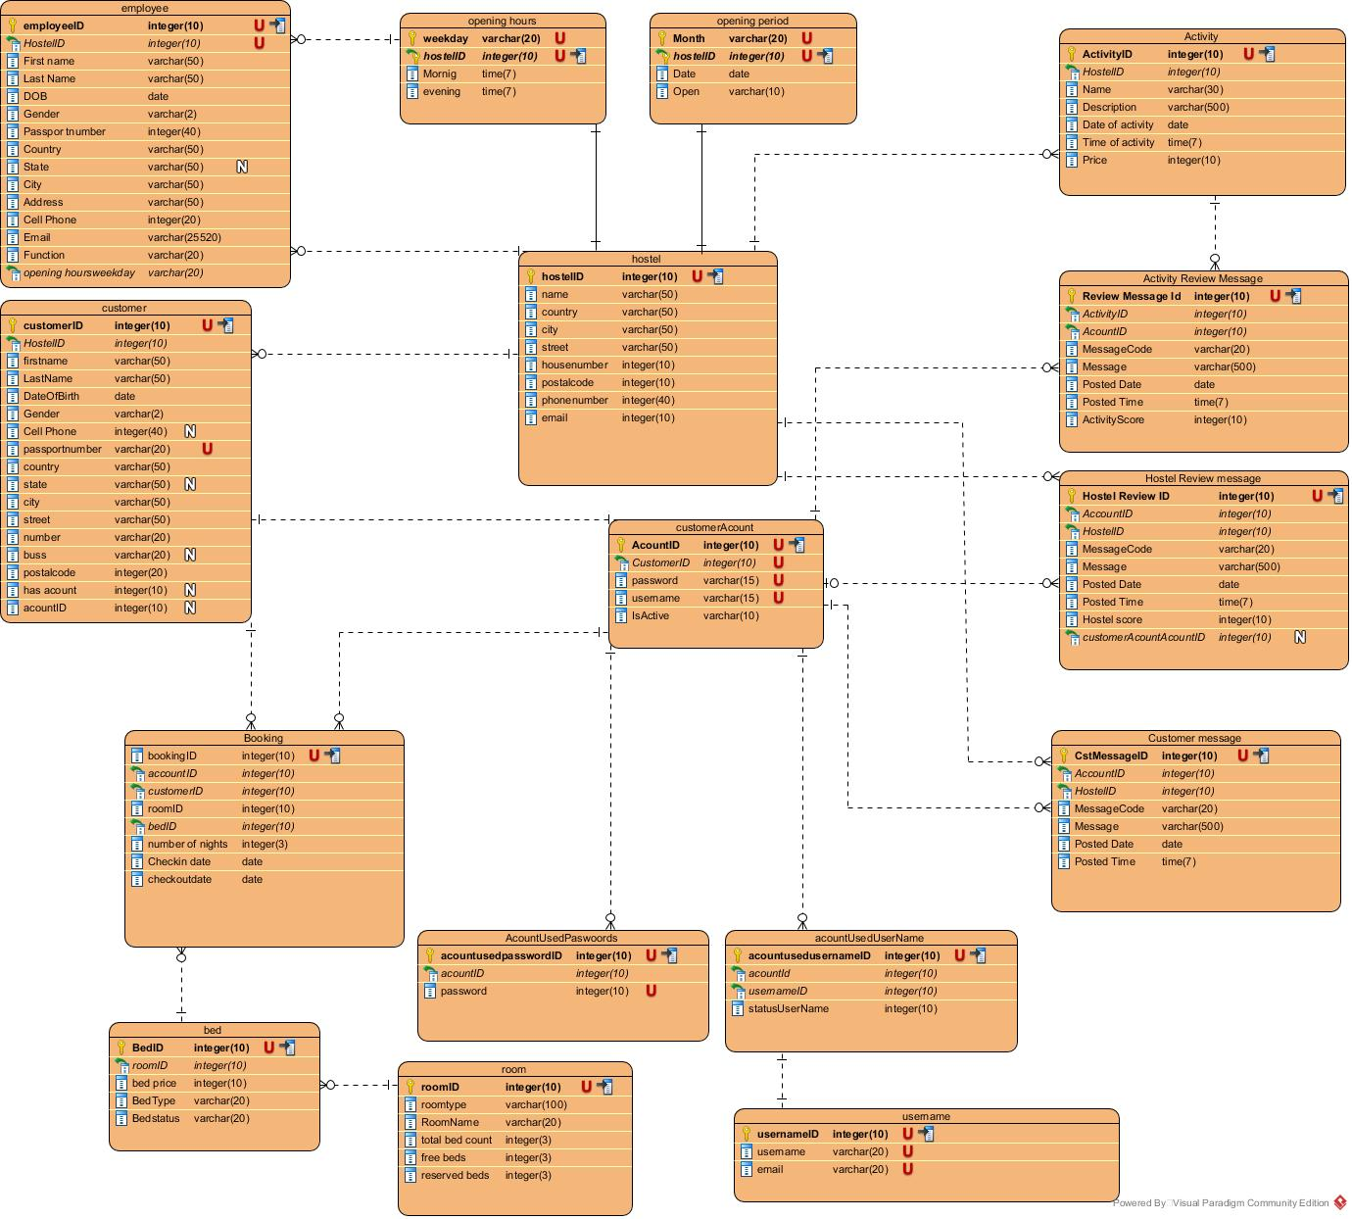
ERD VRHostel Database

